Slide 1
Эвтаназия Клонирование

Slide 2
Эвтаназия

Slide 6
ЗА и ПРОТИВ
Автономия – если человек вправе распоряжаться своей жизнью, то пусть распоряжается ею до самого конца. Правда, те, кто не является сторонником эвтаназии, могут сказать: «Вы знаете, есть еще и автономия врача. Он не обязан идти против своих принципов». 50% врачей испытывают дискомфорт, когда им приходится прибегать к эвтаназии.
Акт милосердия – это убийство из милосердия. Люди, которые выступают за эвтаназию, – это не злые люди, не хищники, не убийцы.
Медицинская ответственность. Часто говорят: «Вы, медики, создали проблему, вы и решайте. Вы сделали так, что люди теперь дольше живут и каждый доживает до таких болезней, о которых раньше не знали. Значит, вы же должны помочь им уйти».
В Голландии, где эвтаназия практикуется много лет, очень убедительно выступают за нее. Ты слушаешь их и думаешь: «Ну да, ничего не попишешь». Они, например, говорят, что люди в Голландии очень одиноки. По моим личным наблюдениям, это действительно так: пожилые люди там зачастую живут вдалеке от своих детей и внуков. Но все равно есть какое-то чувство, что это все абсолютно неправильно.
С религиозной точки зрения самоубийство – это грех.
Ценность человеческой жизни – важный аргумент против эвтаназии. Как может один человек отнять жизнь у другого?
Лучшие альтернативы – очень весомый аргумент, который отсрочил разговор об эвтаназии, например в Великобритании, на много лет. Очень долго там противились эвтаназии, заменяя ее паллиативной помощью. Паллиативная помощь – помощь людям с неизлечимыми заболеваниями для того, чтобы они как можно меньше страдали и как можно лучше жили, сколько им осталось.
Наклонная плоскость – опасение злоупотребления эвтаназией, неправильное использование. Сегодня пожилой человек может попросить себе эвтаназию, а завтра то же самое попросят для него его родственники, которые хотят побыстрее заполучить наследство.
Социально-этический урон для культуры. У всех, даже у ярых сторонников эвтаназии, всегда есть какой-то тормоз, ощущение, что это не совсем правильно с точки зрения культуры. Поэтому они говорят о том, что эвтаназия должна быть ограничена.

Slide 9
Клонирование

Slide 10
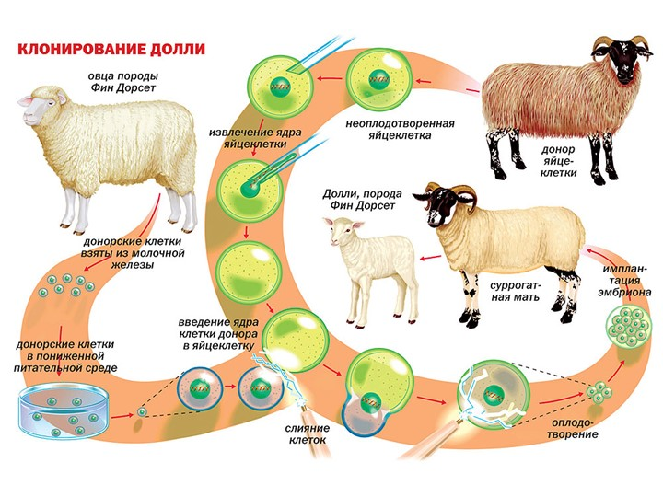
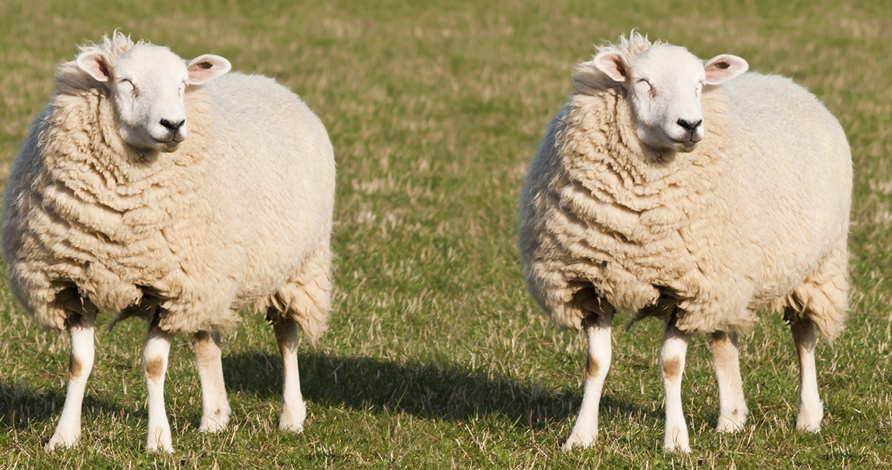
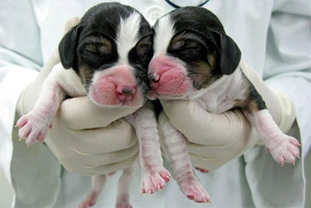
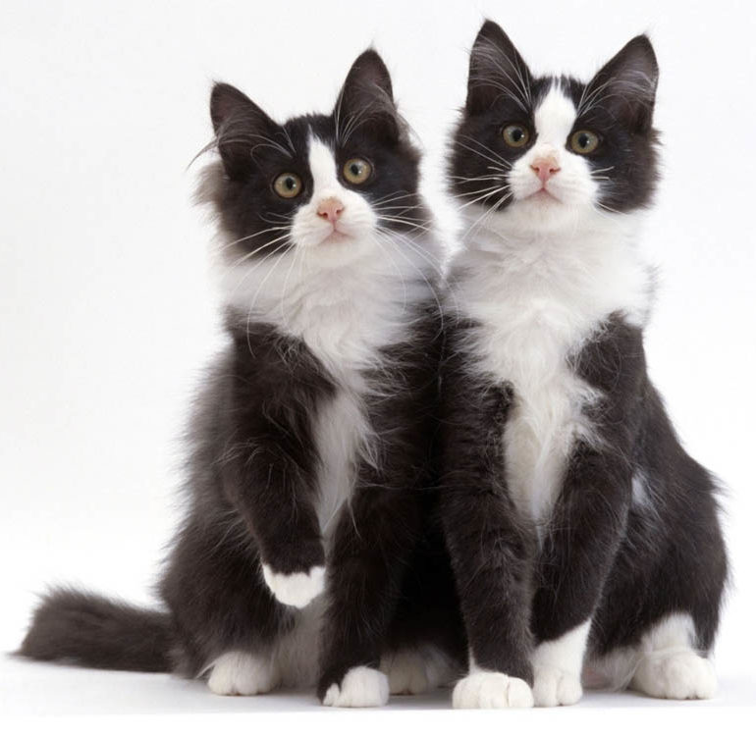
Клонирование: созидание или разрушение?

Slide 13
Константин Косачев, первый заместитель руководителя фракции ОВР. Как к ядерным технологиям — сначала страшно, а потом ничего. Пока клонирование будет использоваться в ограниченных медицинских целях, оно идет на благо человека. Клоны некоторых органов могут спасти жизнь больного, ему не надо будет годами ждать донорского органа. Но цивилизованному сообществу необходимо подписать документ, где будут четко определены все морально-этические аспекты клонирования. Кроме того, я бы запретил клонировать человека — это все же Божье дело.
Игорь Игошин, депутат Госдумы. Лично мне не очень нравятся исследования в этом направлении. Они могут полностью изменить человечество, и совершенно не обязательно в лучшую сторону. И все-таки запрещать такие исследования я бы не стал. Науку все равно не остановить. Так пусть лучше эти исследования проходят на виду у всех, под жестким контролем, чем подпольно. По мне лучше клонированная синица в руках, чем генетически измененный крокодил в небе.
Борис Моисеев, артист. Клонирование нужно запретить. В природу рождения человека никому не дозволено вмешиваться — это только Божий промысел. Человек уникален. Ну есть, например, Боря Моисеев или Филипп Киркоров — они в единственном экземпляре. Так зачем миру еще десять таких же Борей и Филиппов? Ни к чему.
Леонид Рокецкий, представитель Таймырского автономного округа в Совете федерации. Я против клонирования современного человека, а вот доисторического клонировал бы. Как он будет реагировать на нашу жизнь?
Глеб Якунин, священник. По крайней мере я не поддерживаю ханжескую позицию, которую заняла Русская православная церковь. В последнем открытии нет прямого клонирования эмбриона. Там есть исходный человеческий материал. Грубо говоря, делается безличная человеческая плоть, и если с ее помощью можно спасти больных, то я за. Но если исходный материал берут от живой оплодотворенной клетки, которая после этого гибнет, то против.
Юлий Дубов, заместитель гендиректора компании ЛогоВАЗ. Я с детства знаю другой способ размножения. И он мне нравится гораздо больше.

Slide 14
Филипп Киркоров, певец. Если бы была возможность, я бы, наверное, согласился клонировать себя и создал еще одного маленького Киркорова. Интересно посмотреть на себя маленького, я помог бы ему ремесло освоить.
Николай Писарев, нападающий футбольной команды "Торпедо-ЗИЛ". Оно меня пугает. Впрочем, как любое новое изобретение. Я не могу себе представить, что рядом со мной могут жить клоны, внешне похожие на настоящего человека, а внутри бездушные машины.
Юрий Любимов, главный режиссер Театра на Таганке. Не надо уподобляться инквизиции, запрещая науке идти вперед. Ученых вообще нельзя останавливать — они сами потом разберутся, что можно делать, а чего не следовало бы. Тем более что развитие клонирования — это вопрос выживания человечества. Без этого мы просто не сможем жить — мы слишком надорвались, и многое в нас надо поменять.
Михаил Боярский, актер. Если будут делать красивых женщин, я за. А если еще и умеющих молчать, то тем более. Но как православный я против, и здесь я полностью солидарен с церковью. Предыдущие открытия, такие как динамит Нобеля или бомба Сахарова, человечество с трудом, но выдержало. А что последует за этим, неизвестно.
Андрей Акопян, директор Центра репродукции человека. Очень хорошо, так как на клонировании держится вся репродукция человека. Ведь клеточное деление — это и есть клонирование. А все крики политиков и общественности после появления овцы Долли несостоятельны. Просто сейчас они требуют запретить то, чего на свете пока не существует. Это только у фантастов и в кино могут бегать клоны человека, а в науке этого нет. Впрочем, даже если произойдет клонирование человеческого эмбриона, то угрозы человечеству в этом нет — у него будет настолько ничтожный процент КПД, что дай Бог найти ему хоть какое-то применение. И пусть лучше политики не лезут туда, в чем ничего не понимают.
Гарегин Тосунян, первый вице-президент Ассоциации российских банков. Двояко. Понимаю, что без клонирования в медицине сейчас уже не обойтись, но мое понимание еще не доросло до создания искусственного человека — я не хочу этого.

Slide 15
Правовой аспект проблемы
С момента клонирования известной овечки Долли прошло уже много лет, однако в большинстве стран до сих пор существует запрет на клонирование, хотя в начале этого года группе китайских ученых удалось клонировать двух идентичных обезьян. Созданию полноценных клонов предшествовало большое количеством ошибок и неудач, а первые клоны умирали спустя несколько часов после рождения. Как заявили исследователи, теперь не существует никаких преград для клонирования человека. Необходимо лишь решить вопросы, находящиеся в этической плоскости.
Но в большинстве государств (как например Франция, Германия, Япония) использование данных технологий применительно к человеку официально запрещено. В РФ действует федеральный закон от 20 мая 2002 г. N 54-ФЗ “О временном запрете на клонирование человека.” Эти запреты, однако, не означают намерения законодателей названных государств воздерживаться от применения клонирования человека в будущем после совершенствования самой техники клонирования. В декабре 2006 года в Австралии был снят запрет на клонирование человеческого эмбриона. В сентябре 2008 года правительство Австралии выдало лицензию, разрешающую ученым создавать клонированные эмбрионы человека для получения эмбриональных стволовых клеток. Впрочем, в настоящее время единственной страной, в которой разрешены опыты по клонированию человеческой клетки, является Великобритания.

